Slide 1


个人作品评鉴面试
Evaluation Interview
应聘人：李振
应聘岗位：开发工程师

Slide 2
目录
01
个人简介
CONTENTS
Personal introduction
02
主导项目
Leading project
03
工作成果
Work results
04
职涯规划
Career plan

Slide 3
01
个人简介
学习培训情况
工作经历
其他事项

Slide 4
01
学习培训情况
Study and training
学习院校
2004.9-2007.6 在石家庄法商职业学院（河北工程技术学院）就读
石家庄法商职业技术学院
学习专业
学习课程主要有：C，C++程序设计，局域网组网，数据库技术
计算机网络技术
培训机构
2011.7-2012.7在北京北大青鸟(北大公学)校区培训
北大青鸟(北京)
培训方向
培训科目：JAVA基础，JSP+Serverlet网页开发，JAVA EE 企业级应用开发
JAVA软件工程师

Slide 5



02
工作经历
Work experience
Java 软件工程师 2012.7-2013.5
主要完成对企业内部定制应用程序的开发，测试，维护工作
北京闻荫科技
系统管理工程师 2013.6-至今
负责企业生产管理软件的需求分析，系统设计，开发，维护，测试，交付等工作
富智康精密
电子
（廊坊）
有限公司

Slide 6
02
02
主导项目
主导项目
项目信息
项目功能

Slide 7
01
项目信息
Project information
01 治具利旧管理系统 2018
02 EMS1 知识管理系统 2020
担任角色： 项目负责人
项目背景：1.公司仓库部门无对应的系统对已经利旧的治具进行管理，仓库管理员采用纸档，电子档管理治具档案容易丢失。
2.希望可以实现作业无纸化,业务流程统一规范化，保证数据完整性，安全性。
语言与平台：Html+css+jquery+ajax
Asp.net WebForm，
C#,SQL
担任角色：主程
项目背景：公司品管部门对于一些机密的电子档文件需要统一进行管理，由于丢失了 一些重要文件，需要开发文件管理系统，对文件进行统一管理。并实现机密文件的加密，解密，盖章，在线预览…
语言与平台：Razor,jquery,ajax
Asp.net MVC,
C#,SQL,ABP
03 分析维修技享平台 2021
04 库存可视化 2022
担任角色：主程
项目背景：公司维修部门没有一套在线学习手机维修知识的网站系统，需要开发学习网站，实现在线学习，在线考试，在线评分功能。
语言与平台：
Razor page
.NET 5.0
C#,SQL,ABP
担任角色：主程
项目背景： 公司产线部门需要一套实时查看库存数据的库存数据，但库存数据来自SAP系统，SAP系统无法满足可视化需求。
语言与平台：
Razor page
.NET 5.0
C#,SQL,ABP

Slide 8

02
项目功能
Project function
JPOS治具系统
1. 维护基础资料
2. 制定回收计划
工程企划
基础资料
零件主档资料
治具信息
提供基础资料
零件入库
维护零件信息
治具拆解
入库单
治具利旧管理系统
回收计划
零件出库
设计单
治具检测
利旧数据查询
库存管理
1.零件接收
2.零件出库
3.零件盘点
1.零件发送
2.零件入库
系统管理
用户管理
部门管理
治具组立
仓库
开发者功能
系统功能管理
日志管理
已有系统
开发系统
手工作业
系统交互
8

Slide 9
03
工作成果
效益
系统页面

Slide 10
01
效益
Benefit
劳动强度
人力成本
平衡了员工的劳动强度
没有使用系统前，至少需要1个人力去跑纸档签核单，需要各级主管审批
风险控制
时间成本
实现了零件的统一管理，下发，签收，使丢失的零件有迹可循
有形效益
系统推广到37个部门,用户125人,
按照每人每天节约0.5小时计算
自动化
经济成本
无形效益
取消了纸档作业,实现了自动化签核，提高了数据准确度，并自动汇总成报表
1年节约金额(人力) =节约人力*4000/月*12个月=1*4000*12=48000 RMB
1年节约金额(时间)=节约时间*人均薪资*12个月*人数 =0.5*23元/小時*21.75天/月*12*125=375187.5 RMB

Slide 11
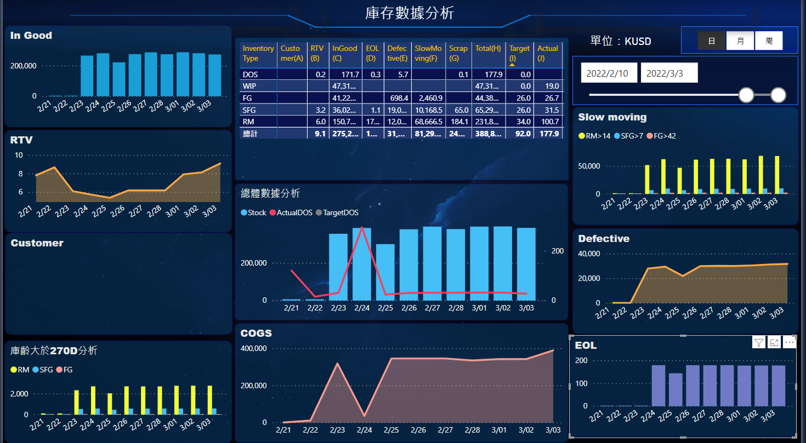

02
系统页面
System page
库存可视化图-1：

Slide 12
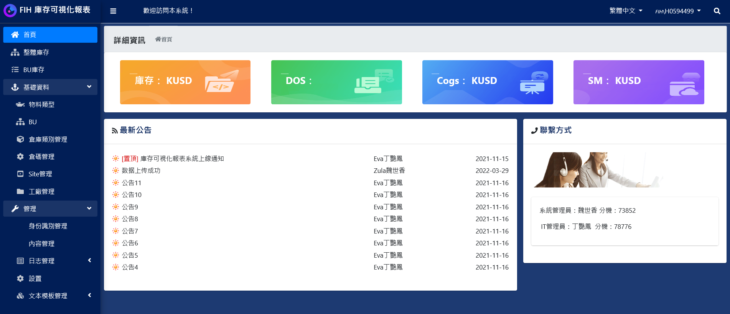
02
系统页面
System page
库存可视化图-2：

Slide 13
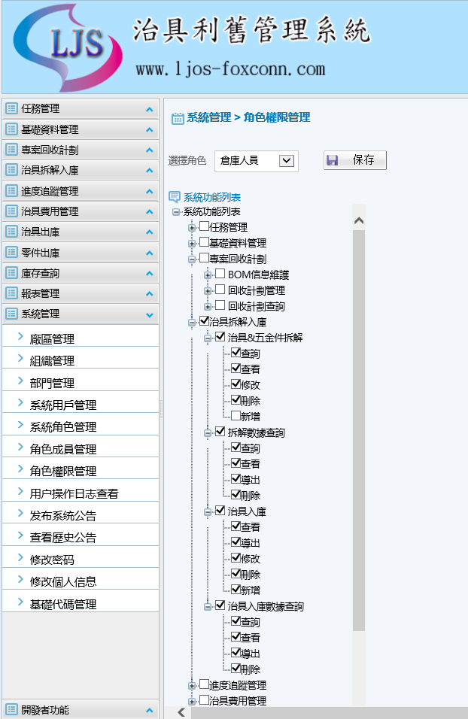
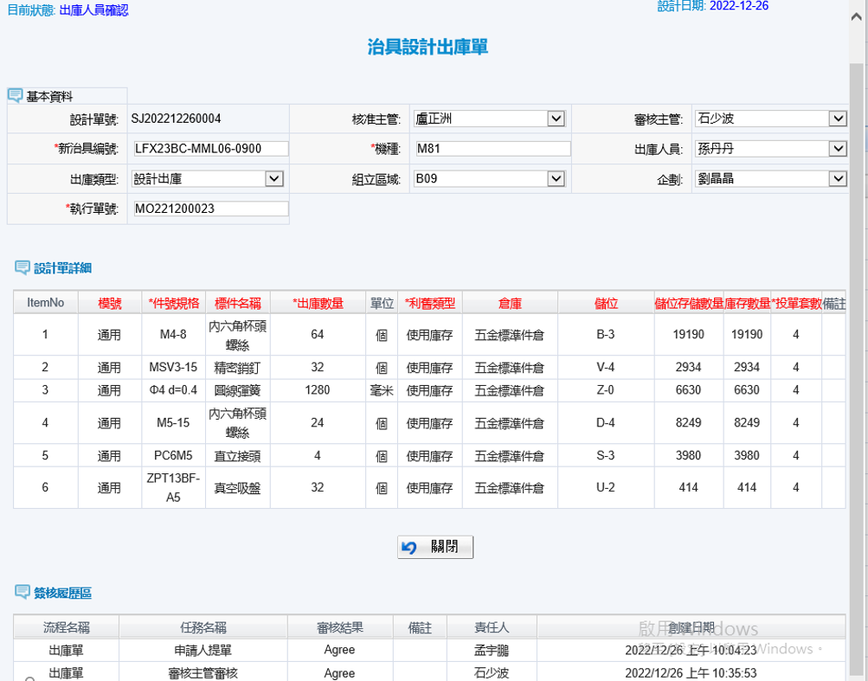
02
系统页面
System page
治具利旧系统：

Slide 14
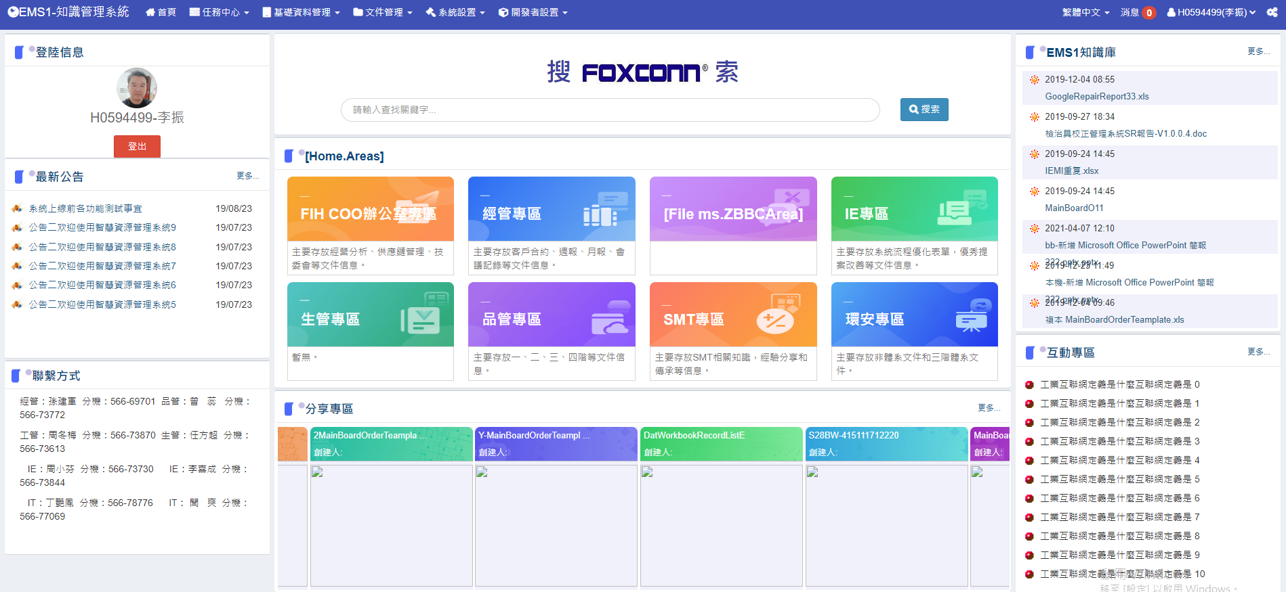
02
系统页面
System page
EMS1知识管理图-1：

Slide 15
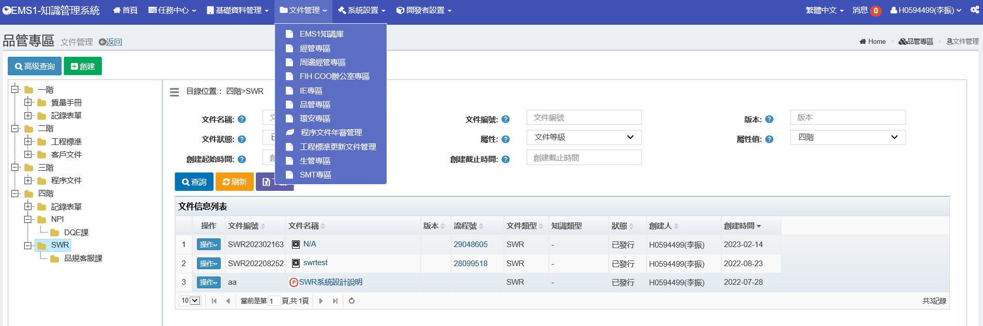
02
系统页面
System page
EMS1知识管理图-2：

Slide 16
04
职涯规划

Slide 17
01
职涯规划
Career plan
中级工程师
高级工程师
项目管理师
1
2
3
01
02
1.开发的系统扩展性，兼容性，安全性更高。
2.系统独立开发能力
1.把控项目进度，完善项目管理能力
2.提高系统架构与设计能力
1.项目管理全过程管理控制
2.团队管理

Slide 18
谢谢！
欢迎提问指导
MP：15630606399
BLOG：https://blog.csdn.net/l350z

